Slide 1
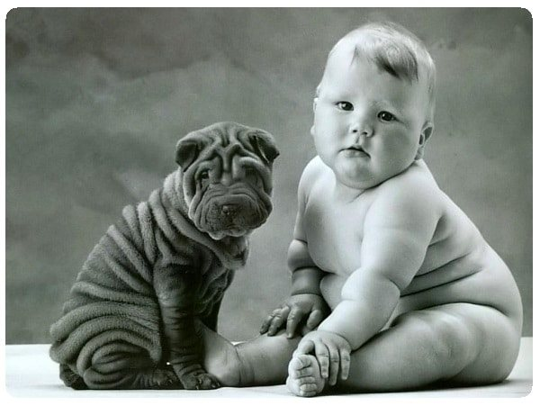
Ожирение у детей.
Выполнила ординатор каф. ИПО акушерство и гинекология
Шиловская А.А.

Slide 2
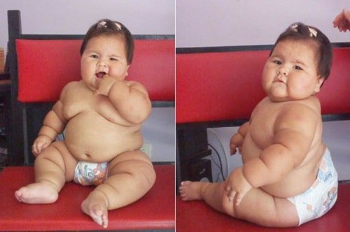
Определение
Ожирение – это гетерогенная группа наследственных и приобретенных заболеваний, связанных с избыточным накоплением жировой ткани в организме

Slide 3
Этиология
Ожирение относится к многофакторным заболеваниям, возникающим в результате определенного взаимодействия генетических и негенетических причин. Роль “наследственности“ в развитии ожирения доказывается разной частотой встречаемости данного заболевания в различных этнических группах и более высокой конкордантностью в развитии патологии у однояйцовых близнецов.
Самый частый вид ожирения, связанный с избыточным поступлением калорий в условиях гиподинамии и наследственной предрасположенности - конституциональноэкзогенное (простое, идиопатическое) ожирение.
Наиболее масштабное на сегодняшний день исследование по изучению генетического влияния на величину ИМТ (Genetic Investigation of Anthropometric Traits-GIANT), основанное на геномном анализе ассоциаций, выявило 97 хромосомных участков, связанных с развитием ожирения.

Slide 4
Патогенез
Перспективными выглядят современные исследования особенностей количественного и качественного развития самой жировой ткани ¾ как бурой, так и белой, гормонов и секретируемых ею активных веществ.
С учетом особенностей развития современного общества среди основных факторов риска развития избыточной массы тела и ожирения можно выделить несбалансированное питание, дефицит физической активности, отсутствие режима питания и отдыха, эмоциональные нагрузки, влияние образования и семейных традиций, изменения микробиоценоза кишечника, социальные влияния (агрессивная реклама нездорового питания). Таким образом, несмотря на то, что конституционально-экзогенное ожирение является заболеванием с наследственной предрасположенностью, вероятность его развития и степень проявления во многом зависят от образа жизни и характера питания.

Slide 5
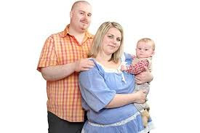
Патогенез
Генетическая составляющая является определяющей для моногенных и некоторых синдромальных форм ожирения. Значительно реже ожирение в детском и подростковом возрасте связано с применением лекарственных препаратов (например, глюкокортикостероидов, антидепрессантов, нейролептиков (антипсихотиков), противоэпилептических препаратов) или наличием заболеваний (опухолей гипоталамуса и ствола мозга, лучевой терапией опухолей головного мозга и гемобластозов, травмой черепа, инсультом, гиперкортицизмом, гипотиреозом и др. нейроэндокринными заболеваниями, хромосомными нарушениями).

Slide 6
Классификация заболевания
По этиологии: простое (конституционально-экзогенное, идиопатическое) — ожирение, связанное с избыточным поступлением калорий в условиях гиподинамии и наследственной предрасположенности;
гипоталамическое — ожирение, связанное с наличием и лечением опухолей гипоталамуса и ствола мозга, лучевой терапией опухолей головного мозга и гемобластозов, травмой черепа или инсультом;
ожирение при нейроэндокринных заболеваниях (гиперкортицизме, гипотиреозе и др.);
ожирение ятрогенное (вызванное длительным приемом кортикостероидов, антидепрессантов и других препаратов);
моногенное ожирение — вследствие мутаций генов лептина, рецептора лептина, рецепторов меланокортинов 3-го и 4-го типа, проопиомеланокортина, проконвертазы 1-го типа, рецептора нейротрофического фактора — тропомиозинсвязанной киназы B;
синдромальное ожирение (при хромосомных нарушениях, заболеваниях вследствие геномного импринтинга, других генетических синдромах — Прадера— Вилли, хрупкой X-хромосомы, Альстрема, Кохена, Дауна, при псевдогипопаратиреозе и др.

Slide 7
Классификация
2. По наличию осложнений и коморбидных состояний:
нарушения углеводного обмена (нарушение толерантности к глюкозе, нарушение гликемии натощак, инсулинорезистентность, сахарный диабет),
неалкогольная жировая болезнь печени (жировой гепатоз и стеатогепатит как наиболее часто встречающиеся у детей состояния),
дислипидемия, артериальная гипертензия,
задержка полового развития,
ускоренное половое развитие,
синдром гиперандрогении,
синдром апноэ-гипопноэ,
нарушения опорно-двигательной системы (болезнь Блаунта,
остеоартрит, спондилолистез и др),
желчно-каменная болезнь

Slide 8
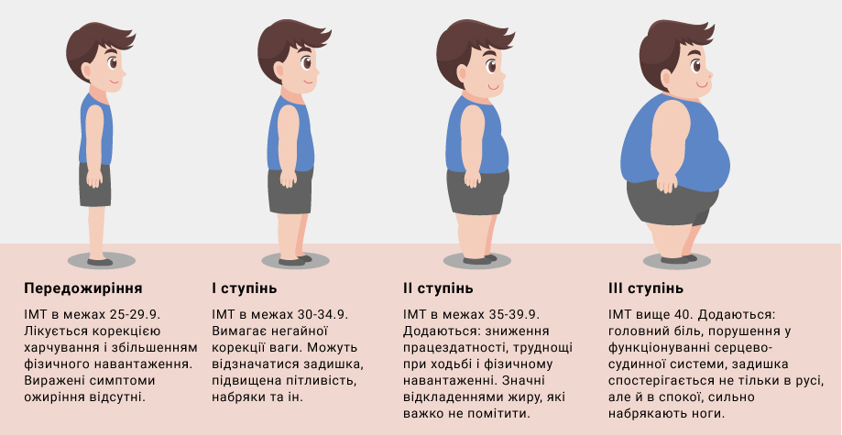
Классификация
3. По степени ожирения:
SDS ИМТ 2.0 – 2.5 ¾
I степень SDS ИМТ 2.6 – 3.0 ¾
II степень SDS ИМТ 3.1 – 3.9 ¾
III степень SDS ИМТ ≥ 4.0 ¾ морбидное

Slide 9
Клиническая картина заболевания
простое (конституционально-экзогенное, идиопатическое) ожирение.
Дебют заболевания чаще всего в возрасте после 5 лет, или в периоде полового созревания. Как правило, ожирение прогрессирует постепенно, на фоне хороших (часто ускоренных) темпов роста. Наличие стрий, фолликулярного кератоза, полифагии, черного акантоза, артериальной гипертензии и др. не всегда коррелирует со степенью ожирения. Характерно наличие избыточной массы тела и ожирения у родственников (родители, бабушки, дедушки).

Slide 10
Клиническая картина заболевания
Гипоталамическое ожирение в большинстве случаев отличается быстропрогрессирующим характером, развивается после оперативного вмешательства (лучевой терапии), реже ¾ предшествует периоду постановки диагноза. В случае краниофарингиомы для большинства пациентов характерно замедление темпов роста; для глиом ¾ симптомы преждевременного полового развития; неврологические жалобы (головные боли, нарушение зрения) зависят от локализации и прогрессии опухоли. У детей с гипоталамическим ожирением часто отмечаются нарушения ритма сна и бодрствования, и поведенческие нарушения.

Slide 11
Клиническая картина заболевания
При моногенных формах ожирение дебютирует в первые месяцы и годы жизни, для большинства синдромальных форм характерна задержка психомоторного развития. Скрининг на наличие моногенных и синдромальных форм ожирения рекомендуется детям с ранним (до 5 лет жизни) ожирением на фоне выраженной полифагии, особенно при наличии выраженного ожирения в семейном анамнезе

Slide 12
Клиническая картина заболевания
Синдромальные формы ожирения характеризуются ранним дебютом ожирения и его быстрым прогрессированием. Для большинства синдромальных форм характерна задержка нервно-психического развития от умеренной до тяжелой степени выраженности, наличие дисморфических признаков и органоспецифических аномалий развития. К настоящему времени изучено не менее 30 синдромов, ассоциированных с ожирением (наиболее известные приведены в табл.
1). Причинами синдромального ожирения могут быть мутации как одного (с. Альстрема, с. Коэна), так и нескольких генов (с. Барде-Бидля), хромосомные перестройки и/или патология импринтинга (с. Прадера-Вилли, наследственная остеодистрофия ОлбрайтаБрайцева).

Slide 13
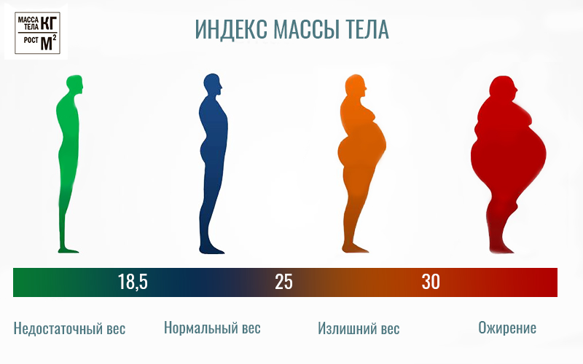
Диагностика заболевания
Критерии установления диагноза/состояния:
В качестве диагностического критерия избыточной массы тела и ожирения у детей рекомендовано определение величины стандартных отклонений индекса массы тела (SDS ИМТ).
С учетом рекомендаций ВОЗ, ожирение у детей и подростков от 0 до 19 лет следует определять, как ИМТ, равный или более +2,0 SDS ИМТ, а избыточную массу тела от +1,0 до +2,0 SDS ИМТ. Нормальная масса тела диагностируется при значениях ИМТ в пределах ± 1,0 SDS ИМТ

Slide 14
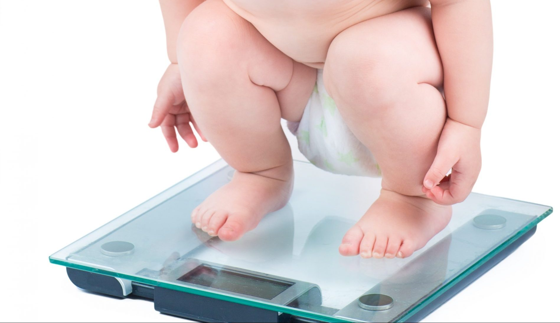
Жалобы и анамнез
При сборе анамнеза выявляют вес при рождении, возраст дебюта ожирения, психомоторное развитие, наследственный анамнез по ожирению (включая рост и вес родителей), сахарному диабету 2 типа и сердечно-сосудистым заболеваниям, динамику роста и веса, наличие неврологических жалоб (головные боли, нарушение зрения).

Slide 15
Физикальное обследование
Всем детям с ожирением и избыточной массой тела для определения наличия и степени ожирения рекомендуется проводить измерения роста, SDS роста, веса с расчетом SDS ИМТ, окружности талии, оценивать характер распределения подкожной жировой клетчатки
Всем детям с ожирением и избыточной массой тела для выявления артериальной гипертензии рекомендуется проводить измерение артериального давления (АД) и оценивать его с учетом пола, возраста и роста
Для диагностики наличия артериальной гипертензии, выявленной при обычном измерении, рекомендуется проведение суточного мониторирования АД

Slide 16
Физикальное обследование
Артериальная гипертензия определяется как состояние, при котором средний уровень САД и/или ДАД, рассчитанный на основании трех отдельных измерений ≥значения 95- го процентиля кривой распределения АД в популяции для соответствующего возраста, пола и роста. Если уровни САД и ДАД попадают в разные категории, то степень АГ устанавливается по более высокому значению одного из этих показателей.
У детей и подростков выделяют 2 степени АГ:
1 степень – средние уровни САД и/или ДАД из трех измерений равные или превышающие значения 95-го процентиля, установленные для данной возрастной группы, при условии, что они превышают 99-й процентиль не более чем на 5 мм рт.ст.
2 степень (тяжелая) – средние уровни САД и/или ДАД из трех измерений, превышающие значения 99-го процентиля более чем на 5 мм рт.ст., установленные для данной возрастной группы.

Slide 17
Лабораторные диагностические исследования
Всем пациентам с ожирением с целью скрининга осложнений рекомендовано исследование биохимического анализа крови для выявления нарушений липидного обмена, определение активности аланинаминотрансферазы (АлАТ) и аспартатаминотрансферазы (АсАТ) в крови в сочетании с ультразвуковым исследованием органов брюшной полости (печени).
Для диагностики дислипидемии у всех определяют уровень общего холестерина, уровни холестерина липопротеидов высокой и низкой плотности, триглицеридов в крови.

Slide 18
Диагноз дислипидемии устанавливается при наличии 2-х и более “высоких” и/или “низких” показателей:
Холестерин ³ 5,2 ммоль/л Триглицериды >1,3 (для детей до 10 лет); ³ 1,7 (для детей старше 10 лет) ммоль/л ЛПВП* ≤ 0,9 (мальчики) и ≤ 1,03 (девочки) ммоль/л ЛПНП* ³ 3,0 ммоль/л
Оценка ОГТТ теста (проводится по уровню глюкозы плазмы крови): Нормогликемия – это уровень глюкозы натощак менее 6,1 ммоль/л и уровень глюкозы через 2 часа стандартного ПГТТ менее 7,8 ммоль/л. Нарушение гликемии натощак: уровень глюкозы натощак составляет 6,1 – 6,9 ммоль/л; Нарушение толерантности к глюкозе: уровень глюкозы через 2 часа ОГТТ соответствует 7,8 – 11,1 ммоль/л.

Slide 19
Диагноз СД у детей выставляется если:
Уровень глюкозы натощак ³ 7,0 ммоль/л; состояние натощак определяется как отсутствие потребления калорий в течение, по крайней мере, 8 ч. или a
Уровень гликемии через 2 часа стандартного ОГТТ ³11,1 ммоль/л, или
Имеются классические симптомы сахарного диабета (полиурия, полидипсия, необъяснимое снижение веса) в сочетании со случайным определением гликемии крови ³ 11,1 ммоль/л. “Случайным” считается измерение уровня глюкозы в любое время дня без взаимосвязи со временем приема пищи, или
Гликированный гемоглобин (HbA1c) > 6,5% . Исследование рекомендуется проводить в сертифицированной лаборатории (с использованием метода, одобренного Национальной программой стандартизации гликогемоглобина (National Glycohemoglobin Stadardization Program) и стандартизированного в соответствии с исследованием по контролю за диабетом и его осложнениями (DCCT - Diabetes Control and Complications Trial).

Slide 20
Не целесообразно исследование уровня глюкозы в крови с помощью глюкометров для диагностики нарушений углеводного обмена, так как глюкометры не обладают достаточной точностью для убедительной постановки диагноза и могут привести к ошибкам при диагностике .
При клинически манифестном СД проводить ОГТТ не рекомендуется, нарушения углеводного обмена можно диагностировать с помощью показателей гликемии натощак, постпрандиально или в течение дня, исследованием уровня гликированного гемоглобина.
Проведение ОГТТ детям с ожирением, не достигших 10 лет, показано при наличии у ребенка дополнительных факторов риска: клинических признаков инсулинорезистентности (акантоз), гестационного диабета у матери, СД у родственников 1-й и 2-й линии родства, при подозрении на врожденные синдромы, связанные с ранним развитием СД и др. и в каждом случае решается индивидуально.
Согласно эпидемиологическим исследованиям, лица с нарушением гликемии натощак и нарушением толерантности к глюкозе составляют группу риска по развитию сахарного диабета 2 типа, а данные нарушения углеводного обмена расцениваются как “предиабет”.

Slide 21
Инструментальные диагностические исследования
Для скрининга НАЖБП и желчнокаменной болезни у детей и подростков с ожирением рекомендовано проведение ультразвукового исследования органов брюшной полости (комплексного)
Инструментальные методы исследования являются ведущими в установлении диагноза НАЖБП и желчнокаменной болезни. Ультразвуковое исследование помогает выявить стеатоз печени и наличие калькулезного холецистита с достаточно высокой точностью. Диагностическими ультразвуковыми признаками жирового гепатоза являются гепатомегалия, неоднородность паренхимы и ослабление ультразвукового сигнала в дистальных отделах печени, обеднение сосудистого рисунка.
«Золотым стандартом» диагностики НАЖБП является чрескожная биопсия печени под контролем ультразвукового исследования. Однако ее широкое использование, особенно в педиатрической практике ограничено ввиду инвазивности методики.

Slide 22
Проведение ночной полисомнографии рекомендуется детям и подросткам с ожирением при клинических признаках синдрома обструктивного апноэ во сне: повышенная сонливость в дневное время, храп во время сна, остановки дыхания во время сна.
Синдром обструктивного апноэ во сне характеризуется нарушением дыхания во время сна в виде длительной частичной обструкции верхних дыхательных путей и (или) полной интермиттирующей обструкции (обструктивное апноэ), что вызывает нарушение нормальной легочной вентиляции во сне и качество сна. Избыточное отложение жировой ткани в области глотки, шеи, грудной клетки, брюшной полости, инфильтрация диафрагмы жировой тканью, повышенная миорелаксация во сне, гипертрофия миндалин и аденоидов приводят к развитию синдрома обструктивного апноэ во сне. Частота этого синдрома у детей с избыточной массой тела и ожирением достигает 38% по сравнению с 3% в общей популяции. Ночная полисомнография является «золотым стандартом» диагностики обструктивного апноэ во сне.

Slide 23
Всем детям и подросткам с ожирением и избыточной массой тела рекомендуется проводить оценку фактического питания с использованием метода 24-часового (суточного) воспроизведения питания с помощью пищевого дневника для назначения диетотерапии или ее коррекции
Оценка статуса питания имеет большую клиническую значимость, так как способствует своевременному выявлению групп риска по развитию ожирения и избыточной массы тела, а также других заболеваний, обусловленных неправильным питанием. Изучение пищевого статуса в клинической практике у детей и подростков полезно как при выборе, так и при оценке эффективности диетотерапии и фармакотерапии. Для оценки фактического питания и изменений пищевого статуса используются различные методы, в том числе, метод 24-часового (суточного) воспроизведения питания(ведение пищевого дневника) и метод анализа частоты потребления пищи. Метод регистрации потребляемой пищи посредствам пищевого дневника является наиболее точным и достоверным в оценке фактического питания. К его недостаткам можно отнести трудоемкость метода и влияние на привычное питание пациента.

Slide 24
Консультации профильных специалистов (врача-кардиолога, врача-акушерагинеколога, врача-офтальмолога, медицинского психолога, врача-психиатра и др.) рекомендованы детям и подросткам с избыточной массой тела и ожирением при выявлении профильных сопутствующих заболеваний ― артериальной гипертензии, нарушений менструального цикла, депрессии и др.
Оценка инсулинорезистентности (ИР) у детей и подростков с ожирением проводится по строгим показаниям и не рекомендуется в рутинной клинической практике
Детям и подросткам с ожирением и избыточной массой тела рекомендуется, по возможности, определение процентного соотношения воды, мышечной и жировой ткани с помощью анализатора состава тела человека
Для персонификации проводимой диетотерапии детям и подросткам с ожирением и избыточной массой тела целесообразно, по возможности, исследование основного обмена с помощью метода непрямой респираторной калориметрии

Slide 25
Лечение, включая медикаментозную и немедикаментозную терапии, диетотерапию, обезболивание, медицинские показания и противопоказания к применению методов лечения
Изменение образа жизни (диетотерапия, расширение физической активности и коррекция пищевого поведения) у детей и подростков с ожирением или избыточной массой тела, а также членов их семьи составляют основу терапии ожирения и его профилактики. В случае неэффективности модификации образа жизни возможно использование фармакологических средств, список которых у детей и подростков на сегодняшний день ограничен орлистатом. Бариатрическая хирургия является еще одним методом лечения морбидного осложненного ожирения у подростков.
Целью лечения ожирения у детей и подростков является в краткосрочном периоде удержание значения SDS ИМТ (в течение 6-12 месяцев наблюдения), в долгосрочном периоде ― уменьшение величины SDS ИМТ, достижение “избыточной массы тела” и “нормальной массы тела”, нормальное физическое и соматическое развитие ребенка, развитие самостоятельности и мотивации к самоконтролю пищевого поведения, профилактика ассоциированных с ожирением коморбидных состояний.

Slide 26
Диетотерапия
Для контроля массы тела у детей и подростков с ожирением и избыточной массой тела рекомендовано формирование и поддержание норм рационального питания с учетом возрастных особенностей
Необходимые условия эффективного лечения: ограничение сладких напитков:
-запрет (потребление не более 1 порции не чаще чем 1 раз в неделю) не только газированных сладких напитков, но и соков, компотов, морсов) с разрешением приема питьевой воды по желанию ребенка,
-ограничение сладких фруктов до 1 порции (100 г) в день,
-как минимум 4-х разовое питание, обязательный завтрак,
-запрет сладких молочных продуктов, контроль размера/количества порций.
Для наглядности желательного размера порций в настоящее время широко применяются “тарелки питания”.
Если ребенок хочет съесть вторую порцию обеда/ужина – разрешить ее через 20 минут от первой, при условии регулярного (как минимум 4-х разового приема пищи в день) обогащение рациона овощами (для детей младшего возраста – 300 г, подростков – 400 г в день, с ограничением применения в таких количествах картофеля как единственного овоща), пищевыми волокнами, цельнозерновыми продуктами учить детей есть медленно, без компьютерного/телевизионного/мобильного сопровождения.

Slide 27
Физические нагрузки и профилактика «малоподвижного образа жизни».
Детям и подросткам с ожирением и избыточной массой тела в возрасте от 6 до 17 лет рекомендованы ежедневные физические нагрузки умеренной и высокой интенсивности (в том числе в рамках назначения комплекса упражнений (лечебной физкультуры)) в общей сложности не менее 60 минут.
Физические нагрузки высокой интенсивности (в том числе в рамках назначения комплекса упражнений (лечебной физкультуры)) рекомендовано включать в обязательный час ежедневной физической активности и выполнять не менее трех раз в неделю.
Для детей в возрасте 1― 4 лет рекомендуются различные виды двигательной активности любой интенсивности в общей сложности не менее 180 минут в день для профилактики избыточной массы тела и ожирения.
Не рекомендуется оставлять детей в возрасте от 1 до 4 лет в удерживающих устройствах более 1 часа подряд
Детям в возрасте 1 года не рекомендуется проводить время перед экраном
Детям в возрасте от 1 года до 4 лет не рекомендуется проводить более 1 часа в день перед экраном
Для детей и подростков с ожирением и избыточной массой тела с целью профилактики гиподинамии рекомендовано сокращение неактивного времени, проводимого перед экраном телевизора, монитором компьютера до 2 часов в день или меньше

Slide 28
Медикаментозная терапия
Использование фармакотерапии (в комбинации с изменением образа жизни) у детей и подростков с ожирением рекомендуется с 12 летнего возраста при неэффективности мероприятий, направленных на формирование здорового образа жизни, длительность которых составляла не менее 1 года
Детям старше 12 лет с ожирением в качестве дополнения к здоровому питанию и физической активности при неэффективности мероприятий, направленных на формирование здорового образа жизни, длительность которых составляла не менее 1 года, может быть рекомендована терапия лираглутидом
Детям старше 12 лет при неэффективности мероприятий, направленных на формирование здорового образа жизни, длительность которых составляла не менее 1 года, может быть рекомендован прием орлистата
Метформин** не рекомендован для лечения ожирения у детей без осложнений и коморбидных состояний
Не рекомендуется назначение октреотида пациентам с гипоталамическим ожирением детского возраста, поскольку применение препарата ограничено данными клинических исследований и отсутствуют данные реальной практики
Детям с синдромом Прадера-Вилли может быть рекомендована терапия #соматропином

Slide 29
Хирургическое лечение
Хирургические методы лечения ожирения (бариатрическая хирургия) могут быть рекомендованы подросткам с морбидным ожирением только при соблюдении следующих условий :
ИМТ >35 кг/м² в сочетании с тяжелыми осложнениями (неалкогольный стеатогепатит, сахарный диабет 2 типа, синдром обструктивного апноэ во сне, болезнь Блаунта, тяжелая артериальная гипертензия);
ИМТ >40 кг/м² (SDS ИМТ > 4,0 для данного пола и возраста) независимо от наличия осложнений;
Завершенное или близкое к завершению физическое развитие (частичное или полное закрытие зон роста), достижение 4-5 стадий полового развития по шкале Таннера;
Документально подтвержденная неэффективность консервативных методов лечения ожирения в течение 12 месяцев в специализированных центрах;
Отсутствие психических заболеваний и расстройств пищевого поведения (в том числе обусловленных наличием синдромальных и гипоталамических форм ожирения);
Готовность/способность подростка и членов его семьи к длительному и регулярному послеоперационному динамическому наблюдению

Slide 30
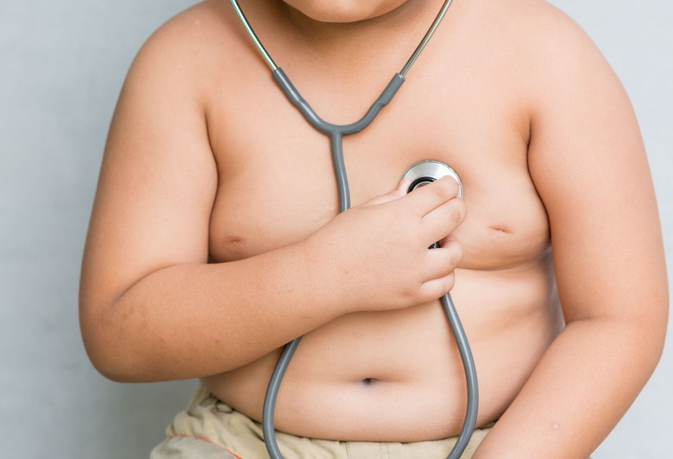
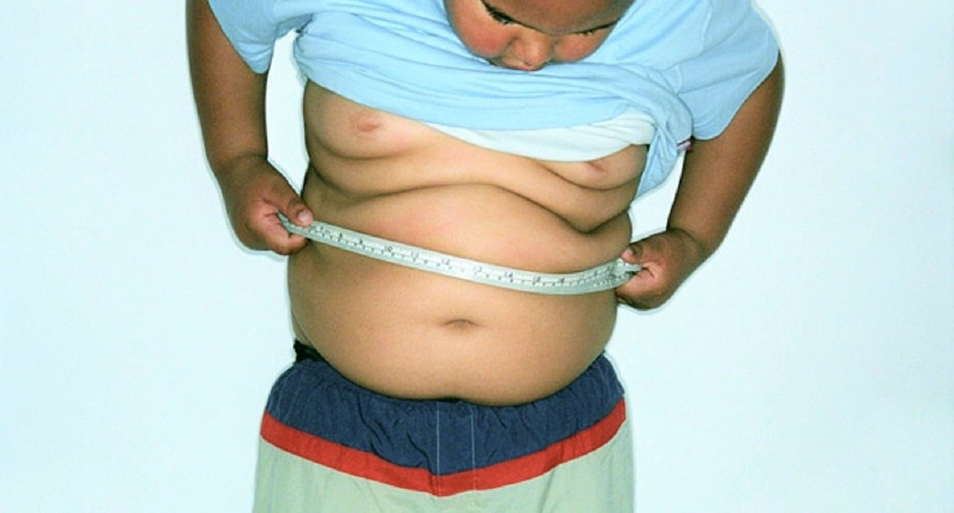
Профилактика и диспансерное наблюдение, медицинские показания и противопоказания к применению методов профилактики
Детям и подросткам с избыточной массой тела и ожирением рекомендуется динамическое наблюдение с контролем антропометрических показателей, оценкой ИМТ и фактического питания
Для профилактики ожирения у детей рекомендуется активное выявление избыточной массы тела в возрасте от 2 до 9 лет и проведение школ для пациентов с избыточной массой тела и ожирением

Slide 31
Организация оказания медицинской помощи
Показания для госпитализации в медицинскую организацию:
1. Форма - плановая; условия - стационар, дневной стационар:
Комплексный скрининг осложнений, в отсутствии возможности обследования в амбулаторных условиях;
Комплексное лечение с проведением Школы для пациентов с избыточной массой тела и ожирением (дневной стационар), в отсутствии возможности лечения и проведения Школы в амбулаторных условиях;
При планировании хирургического лечения ожирения
2. Форма - экстренная, неотложная; условия - стационар: не предусмотрены. При развитии неотложных состояний, связанных с ухудшением течения коморбидных заболеваний (гипертонический криз, острый живот при ЖКБ, апноэ) показана госпитализация пациента в профильное отделение согласно основному неотложному состоянию.
Показания к выписке пациента из медицинской организации
Форма - плановая; условия - стационар, дневной стационар: a. Проведение запланированного обследования/лечения.
Форма - экстренная, неотложная; условия - стационар: купирование жизнеугрожающего состояния.

Slide 32
Спасибо за внимание !!!

